Slide 1
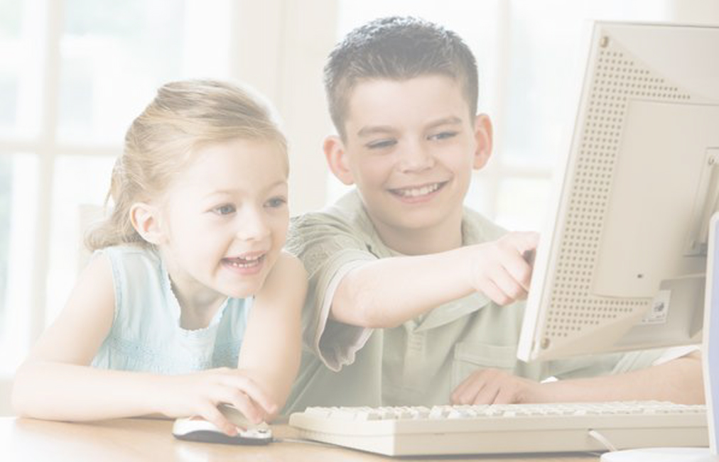
TIN HỌC CƠ BẢN - BÀI IV
MICROSOFT WORDS
NGUYỄN HỒNG QUÂN
Tình nguyện viên bảo tồn Rùa biển

Slide 2
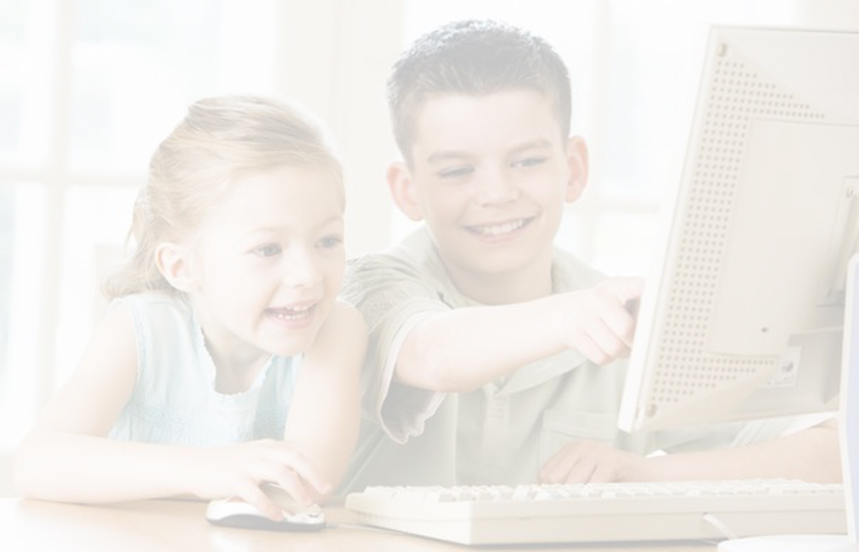
PHẦN MỀM ỨNG DỤNG MICROSOFT WORDS
icon

